Slide 1




대학 농구의 성공 예측을 데이터 분석을 통해 제시
컴퓨터공학과 2022308001 허벌

Slide 2
목차
1. 서론/필요성
2. 관련 연구/내용
3. 제안하는 내용
4. 시각화, 데이터 전처리머신러닝 모델, 학습 및 테스트 결과
5. 결론 및 소감

Slide 3
서론/필요성

Slide 4
서론/필요성
대학 농구는 전 세계적으로 인기 있는 스포츠이며, 경기 결과를 예측하는 데 있어 많은 관심이 쏠리고 있습니다.농구 팀의 성과를 예측하는 다양한 데이터 분석 기법들이 존재하며, 그 중에서도 특정 지표들이 중요한 역할을 합니다.
팀의 공격 효율성, 슈팅 효율성, 리바운드, 턴오버 등 다양한 지표가 승패 예측에 영향을 미칩니다. 예측 모델을 통해 경기 결과를 정확히 예측하고 전략 수립에 도움을 주는 것이 필요합니다.

Slide 5
서론/필요성
스포츠에서 데이터 분석의 증가하는 역할: 최근 몇 년간 데이터 분석은 스포츠 산업에서 중요한 역할을 하게 되었습니다. 특히 대학 농구와 같은 스포츠에서는 선수의 성과, 경기 전략 및 팀 역학을 평가하기 위한 중요한 도구로 자리잡고 있습니다. Sports Analytics (2018)의 연구에 따르면, 고급 통계 모델들이 팀 성과를 예측하고 전략을 수립하는 데 큰 도움을 주고 있으며, 이는 경쟁력 있는 분석을 통해 승리 가능성을 높이는 데 기여하고 있습니다.
대학 농구에서 성공 예측: 대학 농구의 성공 예측은 코치, 분석가, 팬, 그리고 베팅 시장에 있어 중요한 요소입니다. 특히 ADJOE, eFG%, Four Factors 모델은 팀의 공격 효율성, 슈팅 질, 그리고 팀의 전체적인 성과를 반영하는 지표들로, NCAA 토너먼트와 같은 중요한 경기에서 매우 중요한 예측 요소로 작용합니다. NYC Data Science Academy와 STATATHLON의 연구에 따르면, 이러한 지표들이 높은 팀들이 경기를 승리할 가능성이 높다는 것을 보여주고 있습니다.

Slide 6
2. 관련 연구/내용

Slide 7
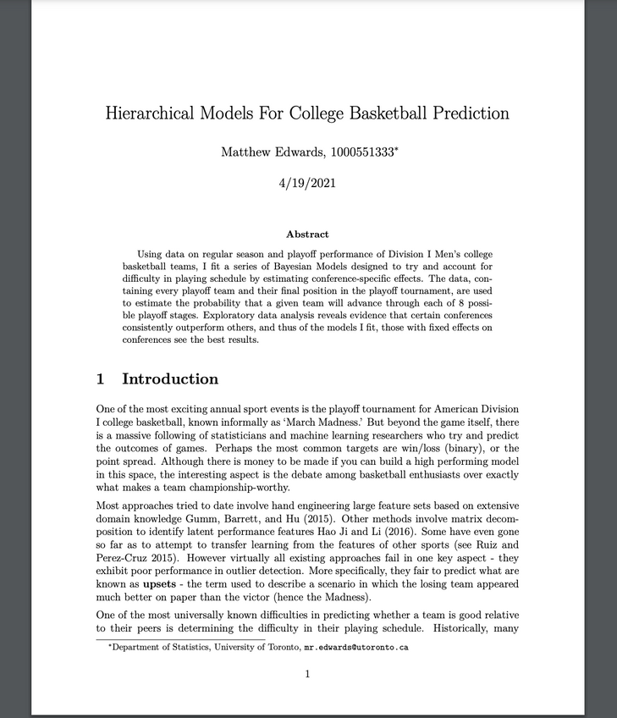
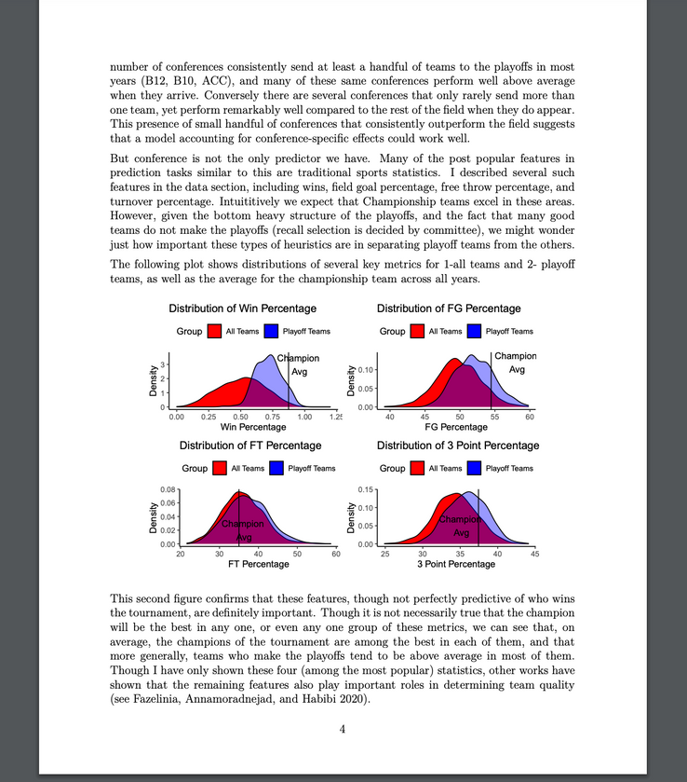
관련 연구/내용
이 연구는 Bayesian 통계를 사용하여 NCAA 농구 토너먼트(주로 "March Madness"로 알려진)에서 팀 성과를 예측하는 방법을 탐구합니다. 연구자는 팀의 강점이나 경기 성과를 예측하기 위해 전통적인 통계 분석 대신 베이지안 모델을 사용하여, 사전 정보를 토대로 토너먼트 경기의 불확실성을 평가합니다.
Bayesian Approach의 활용: 기존의 데이터 분석 접근 방식과는 달리, 이 연구는 Bayesian 모델을 통해 팀 성과 예측의 불확실성을 더 잘 다루고자 합니다. 특히, 각 팀의 성과에 대한 사전 확률을 업데이트하면서 모델이 더욱 정확해지도록 합니다.
예측 정확성 향상: 연구자는 Bayesian 모델을 통해 팀별 공격 및 수비 성과, 경기 내 및 외부 요인 등 다양한 요소들을 종합하여 예측의 정확성을 높이고자 합니다. 이를 통해 경기 결과뿐만 아니라 경기의 특정 세부 사항까지 예측할 수 있습니다.
실용적 가치: 이 분석은 코치, 스포츠 애널리스트, 베팅 애호가들이 경기 성과를 더욱 정확히 예측하고자 할 때 유용하게 사용할 수 있습니다. 또한, Bayesian 모델은 다양한 스포츠 예측에도 확장 적용이 가능하다는 점에서 높은 실용성을 가집니다

Slide 8
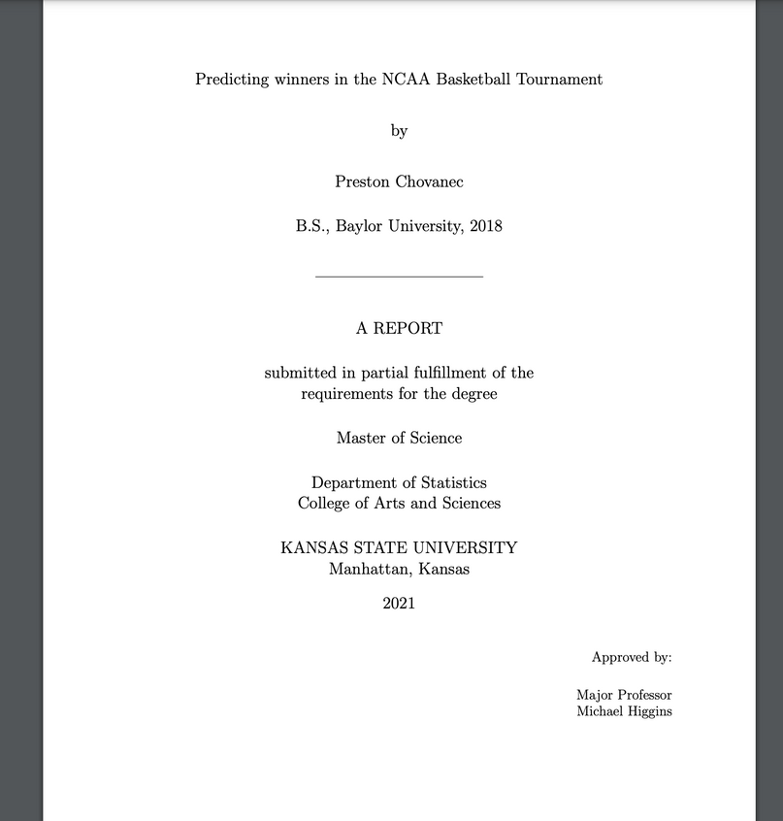
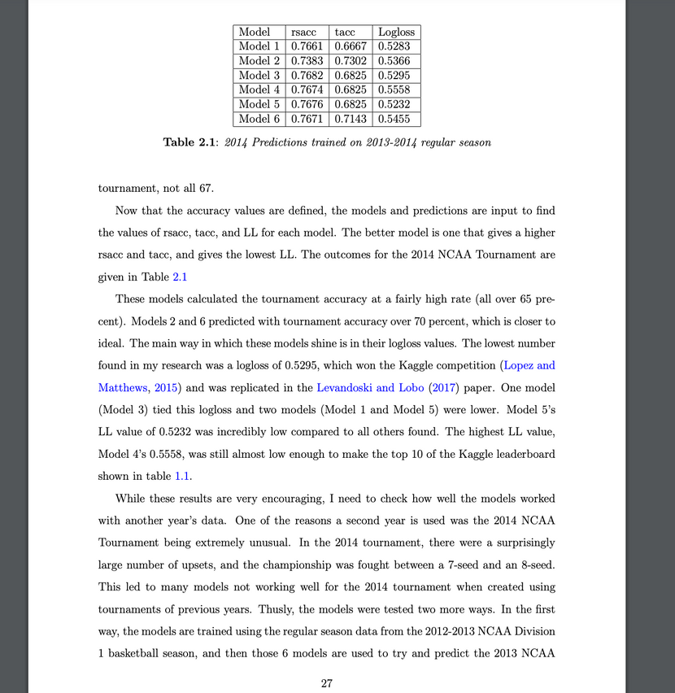
관련 연구/내용
이 연구는 미국 대학 농구 토너먼트에서 팀 성과 예측을 위해 머신러닝과 통계적 접근 방식을 사용한 연구로, 예측 모델을 통해 NCAA 농구 경기의 성과를 분석하고자 합니다. 주요 목표는 선수들의 경기 내 행동과 팀의 성과 요소를 정량화하여, 각 팀이 승리할 가능성을 평가하는 모델을 구축하는 것입니다.
예측 모델 구성: 연구자는 머신러닝 알고리즘과 통계 모델을 결합하여 각 팀의 공격 및 수비 성과, 경기 전략, 선수 구성 등의 요소를 분석합니다. 이를 통해 특정 팀의 성과 예측에 대한 신뢰도를 높이고, 더 정확한 예측을 제공하는 데 중점을 둡니다.
성공 요인의 분석: NCAA 토너먼트에서 우수한 성과를 낸 팀들의 공통적인 요인을 분석하고, 이를 기반으로 팀의 승패를 예측하는 데 필요한 주요 성과 지표(ADJOE, eFG%, 턴오버 비율 등)를 도출합니다.
결과 및 시사점: 연구 결과, 머신러닝 모델이 경기 성과 예측에서 높은 정확도를 보이며, 각 요소가 팀 성과에 미치는 영향을 정량화하는 데 효과적이라는 결론에 도달합니다. 이는 팀 전략 수립, 선수 선발, 분석가의 경기 준비 등에 유용하게 활용될 수 있습니다.

Slide 9
제안하는 내용

Slide 10
제안하는 내용
ADJOE (조정된 공격 효율성), eFG% (유효 필드 골 퍼센트), Four Factors 모델을 기반으로 농구팀의 성과를 예측합니다.
데이터를 통해 농구 팀의 성과를 예측할 수 있는 모델을 제시하고, 예측의 정확도를 높이는 방법을 제시하는 것을 목표로 합니다.
ADJOE (Adjusted Offensive Efficiency): 팀이 100번의 공격에서 평균 몇 점을 기록했는지를 나타내는 지표로, 팀의 공격 효율성을 반영합니다. 상대 팀의 수비 강도에 따라 조정됩니다.
eFG% (Effective Field Goal Percentage): 2점 슛과 3점 슛의 가치를 고려하여 슛 성공률을 조정한 수치로, 슛 성공의 효율성을 더 정확히 보여줍니다.
Four Factors: 승리의 주요 요인인 슛 성공률, 리바운드, 턴오버, 자유투를 강조하여 경기 성과를 평가합니다.

Slide 11
제안하는 내용
추가적인 성과 지표 활용: 연구에서 사용한 ADJOE나 eFG%와 같은 주요 지표 외에도 팀 성과에 영향을 미칠 수 있는 다양한 통계 지표들을 추가하는 방안을 제안할 수 있습니다. 예를 들어, 득점 시도 성공률, 상대방의 턴오버 유도 능력, 경기 속도 등을 함께 분석하면 예측 모델의 정확도를 높일 수 있을 것입니다.
선수 개별 분석: 현재 연구는 팀 단위의 데이터를 위주로 분석하고 있지만, 각 선수의 개별적인 성과와 그 변동성도 예측에 중요한 영향을 미칠 수 있습니다. 각 선수의 컨디션, 출장 시간, 경기 스타일 등을 고려하여 팀의 예측 성과에 반영하는 모델을 제안합니다.
실시간 데이터 적용: 경기 전반에 걸쳐 데이터가 실시간으로 업데이트되도록 하여 모델이 경기 도중에도 예측을 조정할 수 있는 방법을 연구할 수 있습니다. 이는 실제 경기 전략 수립에 실시간으로 도움을 줄 수 있는 효과적인 방법이 될 수 있습니다.
장기적인 성과 예측: 단기적인 성과 예측에 그치지 않고, 시즌 단위의 성과를 예측하여 팀이 장기적으로 어느 정도의 성과를 낼 수 있는지를 평가하는 방안을 제안합니다. 이는 팀의 훈련 계획이나 선수 영입 등에 중요한 참고자료가 될 수 있습니다.

Slide 12
전체 과정 다이어그램
데이터 수집: Kaggle에서 제공하는 College Basketball Dataset을 활용.
데이터 전처리: 결측치 처리, 이상치 제거, 변수 선택.
특징 추출: ADJOE(Offensive Efficiency), EFG%(Effective Field Goal Percentage)와 같은 주요 성과 지표를 추출.
모델 학습: 랜덤 포레스트, 회귀 모델을 사용하여 승률 예측 모델 학습.
결과 예측: 새로운 데이터에 대해 예측 결과 제공.

Slide 13
시각화, 데이터 전처리, 머신러닝 모델, 학습 및 테스트 결과

Slide 14
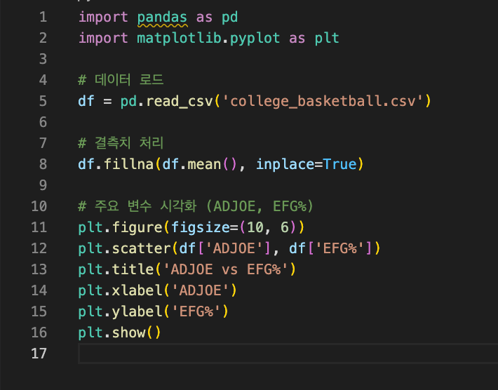
pandas: 데이터 처리에 유용한 라이브러리로, CSV 파일을 read_csv()로 로드하여 데이터프레임(df)으로 저장합니다.
df.fillna(df.mean(), inplace=True): 결측치를 각 열의 평균값으로 채웁니다. inplace=True는 원본 데이터프레임을 수정하는 옵션입니다.
plt.scatter(): 산점도를 그려 변수 간 관계를 시각적으로 확인합니다.
plt.title(), plt.xlabel(), plt.ylabel(): 그래프의 제목과 x, y 축 레이블을 설정합니다.
plt.show(): 그래프를 화면에 출력합니다.
ADJOE와 **EFG%**와 같은 주요 변수들이 승률에 중요한 영향을 미치므로, 이를 시각화하여 관계를 분석했습니다.

Slide 15
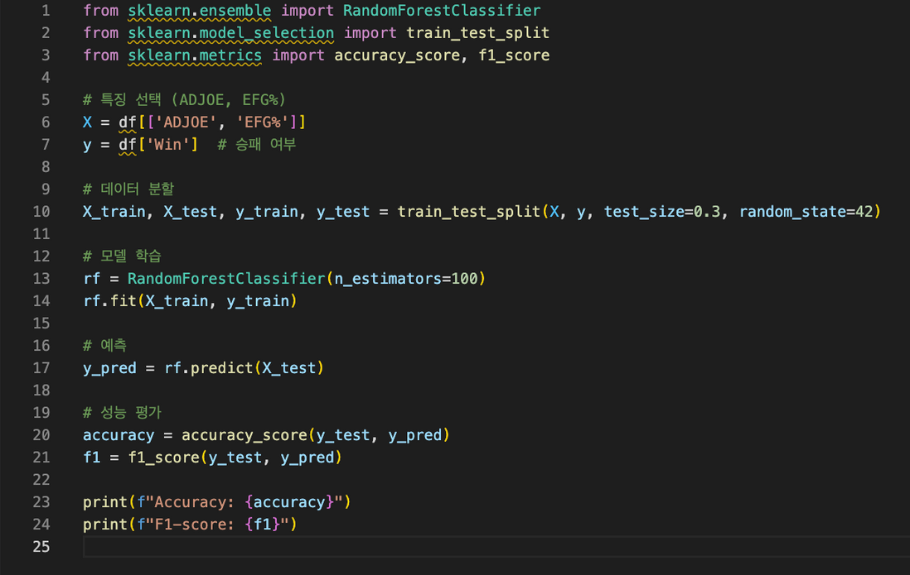
데이터 준비 및 분할: X는 ADJOE와 EFG%를 입력 변수로 사용하고, y는 승패 여부를 나타냅니다. train_test_split()으로 데이터를 학습용(70%)과 테스트용(30%)으로 분할합니다.
랜덤 포레스트 모델 학습: RandomForestClassifier를 사용하여 100개의 결정 트리로 모델을 학습합니다. fit() 함수를 사용하여 학습 데이터를 모델에 맞춥니다.
예측 및 성능 평가: predict()로 테스트 데이터를 예측하고, accuracy_score()로 정확도를, f1_score()로 F1-score를 계산하여 모델 성능을 평가합니다.
랜덤 포레스트 모델을 사용하여 승률 예측을 진행하였습니다. 모델 학습 후, 예측 결과를 평가하기 위해 정확도, F1-score와 같은 지표를 사용했습니다.

Slide 16
THANK YOU

